Slide 1





TRƯỜNG TIỂU HỌC ÁI MỘ A
NHIỆT LIỆT CHÀO MỪNG CÁC CON
ĐẾN VỚI TIẾT HỌC
MÔN: TiẾNG ViỆT – LỚP 1
Phân môn: Học vần
Bài 16: gh (tiết 1)

Slide 2

Khởi động

Slide 3






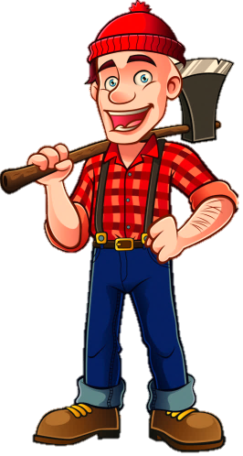
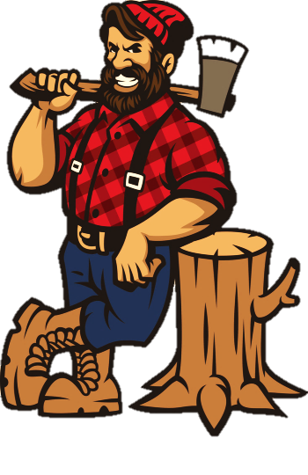
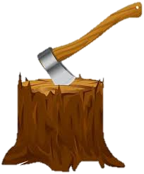


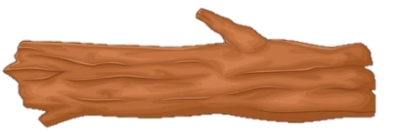



BẢO VỆ
RỪNG XANH

Slide 4

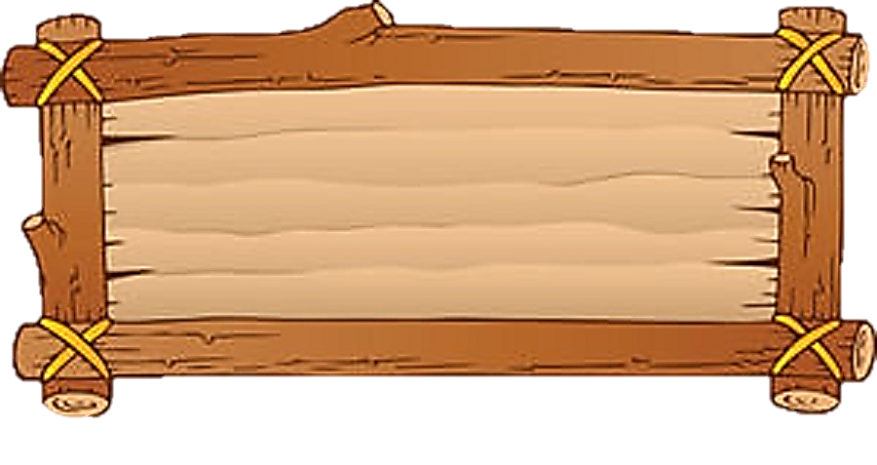

Con đọc đúng các từ, câu sau để giúp các chú khỉ
ngăn chặn hành vi
phá rừng của nhóm lâm tặc

Slide 5

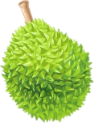

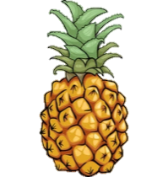
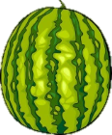

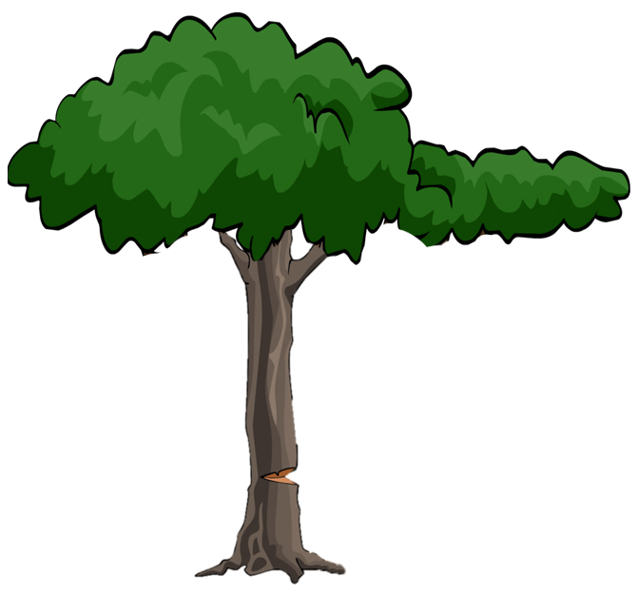









1
2
3
4

Slide 6
bìa vở

Slide 7
hồ lô

Slide 8
Ở bờ đê có bò, bê.

Slide 9
Cô bê đĩa lê.

Slide 10

S
Bài 16: gh

Slide 11

KHÁM PHÁ

Slide 12
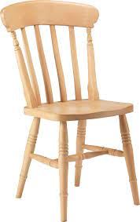
gh
ế gỗ

Slide 13
gh
Gh
gh

Slide 14
gh
ghế gỗ

Slide 15

gh

Slide 16


Slide 17
ghế gỗ

Slide 19



Slide 20



Luyện tập

Slide 21
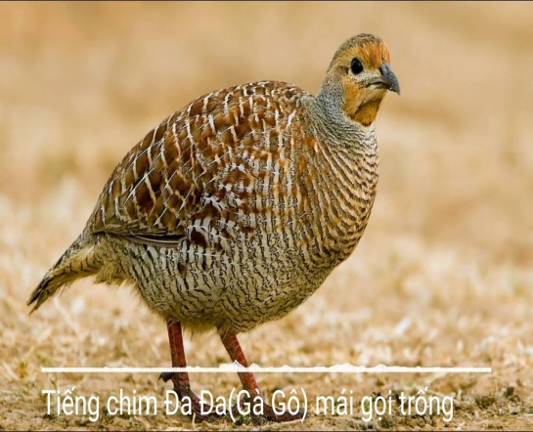


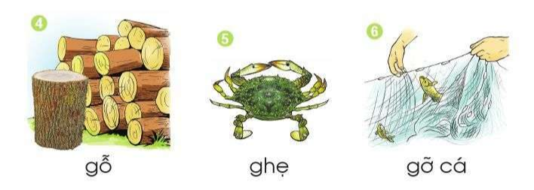
2. Tiếng nào có âm g? Tiếng nào có âm gh?
2
3
1
g
gà gô
gh
gõ
g
g
ghi
ghẹ
cá
gỗ
gh
gỡ
g
g

Slide 22
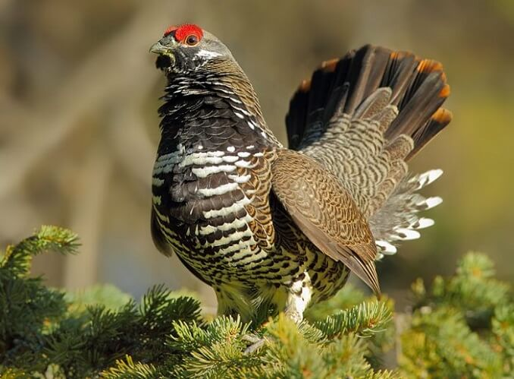
gà gô

Slide 23
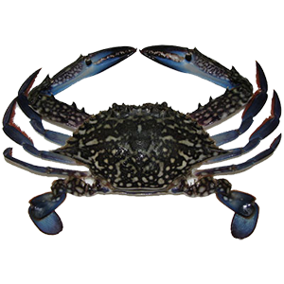
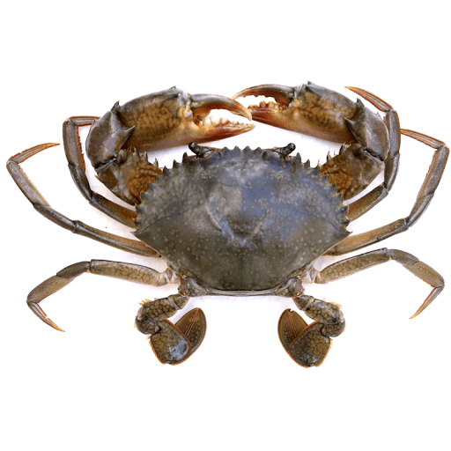
ghẹ
cua

Slide 24
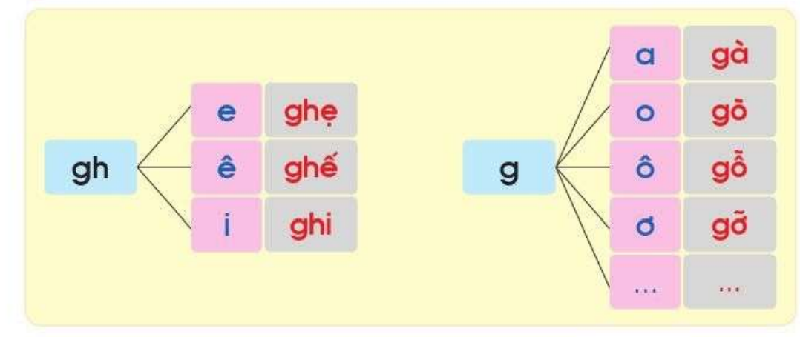
3. Ghi nhớ

Slide 25
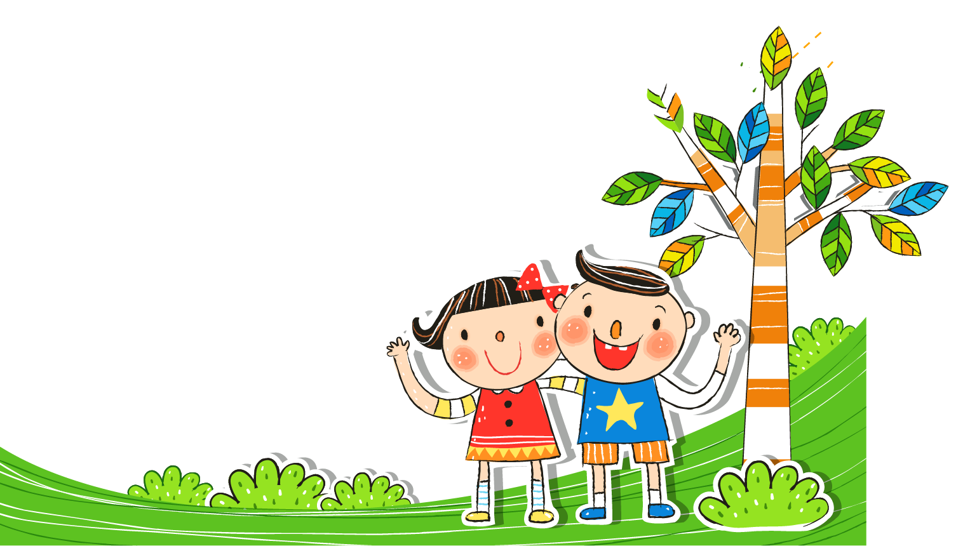
VẬN DỤNG

Slide 26
gh
ghế gỗ

Slide 27

Trò chơi
Hái hoa

Slide 28













Notes:
28
Nhấn chuột vào cánh bông hoa đã chọn, sau khi mở cảnh hoa ra, nhấn vào số để đến câu hỏi. Sau khi trả lời đúng nhấn nút Home quay lại trang này/ Chơi xong nhấn vào nút mũi tên để chuyển phần sau.
28

Slide 29








Câu hỏi 1
Chữ g kết hợp được với: o, a, ô, ơ, u, ư
Đúng hay sai?
A. Đúng
B. Sai
Quay về

Slide 30


Câu hỏi 2
Chữ gh được kết hợp với những chữ nào?
A. o,ô, ơ
B. a, u, ư
C. o, a, i
D. i, ê, e
Quay về

Slide 31
Câu hỏi 3
Điền g hoặc gh:
…ế đá
A. gh
B. g
Quay về

Slide 32
Câu hỏi 4
Điền g hoặc gh:
…ỡ cá
A. gh
B. g
Quay về

Slide 33





Dặn dò

